Slide 1
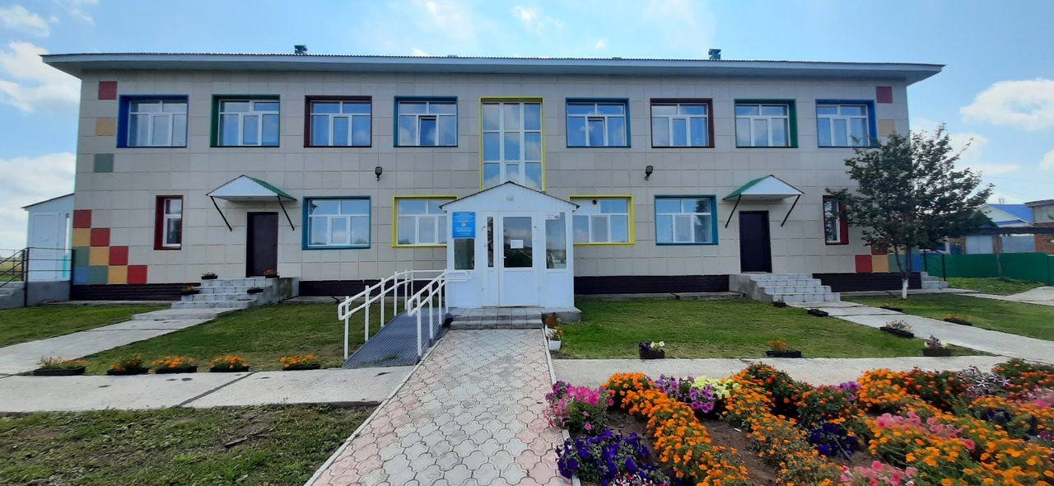
Муниципальное бюджетное дошкольное образовательное учреждение МБДОУ «Нижнеошминский детский сад»
Мамадышского муниципального района
Республики Татарстан
Презентация
Основной образовательной программы - дошкольного образования

Slide 2

Основная образовательная программа
дошкольного образования
МБДОУ «Нижнеошминский детский сад»
разработана в соответствии
с Федеральным государственным образовательным стандартом дошкольного образования
(Приказ № 1155 от 17 октября 2013 года)
и на основе образовательной программы
«От рождения до школы»
Н.Е. Вераксы, Т.С.Комаровой,
М. А. Васильевой (Обязательная часть)

Slide 3
Часть, формируемая участниками образовательных отношений программы разработана на основе следующих программ и методических пособий:
Обучение детей татарской национальности родному языку УМК для детей 5-6, 6-7 лет «Туган телдә сөйләшәбез» (Говорим на родном языке) Зарипова З.М.,Вазиева Л.Н.
Обучение детей татарской национальности родному языку УМК для детей 2-3, 3-4, 4-5 лет «Туган телдә сөйләшәбез» (Говорим на родном языке) Хазратова Ф.В., Шарафутдинова З.Г., Хабибуллина И. З.
Обучение татароязычных детей русскому языку в детском саду « Изучаем русский язык» Гаффарова С.М.,

Slide 4
В части, формируемой участниками образовательных отношений, представлен материал по УМК и ЭРС, которые расширяют и углубляют основное образовательное содержание и позволяют удовлетворить разнообразные образовательные потребности современной семьи и избирательные интересы дошкольников, реализовать развивающий потенциал регионального компонента

Slide 5
Цель Программы:
Является проектирование социальных ситуаций развития ребенка и развивающей предметно-пространственной среды, обеспечивающих позитивную социализацию, мотивацию и поддержку индивидуальности детей через общение, игру, познавательно- исследовательскую деятельность и другие формы активности .

Slide 6
Задачи:
1.Охрана и укрепление физического и психического здоровья детей, в том числе их эмоционального благополучия.
2.Обеспечение равных возможностей полноценного развития каждого ребёнка в период дошкольного детства независимо от места проживания, пола, нации, языка, социального статуса, психофизиологических особенностей (в том числе ограниченных возможностей здоровья).
3.Обеспечение преемственности целей, задач и содержания основных образовательных программ дошкольного и начального общего образования.
4.Создание благоприятных условий развития детей в соответствии с их возрастными и индивидуальными особенностями и склонностями развития способностей и творческого потенциала каждого ребёнка как субъекта отношений с самим собой, другими детьми, взрослыми и миром.
5.Объединение обучения и воспитания в целостный образовательный процесс на основе духовно-нравственных и социокультурных ценностей и принятых в обществе правил и норм поведения в интересах человека, семьи, общества.

Slide 7
6. Формирование общей культуры личности воспитанников, развитие их социальных, нравственных, эстетических, интеллектуальных, физических качеств, инициативности, самостоятельности и ответственности ребёнка, формирования предпосылок учебной деятельности.
7. Обеспечение вариативности и разнообразия содержания образовательных программ и организационных форм уровня дошкольного образования, возможности формирования образовательных программ различной направленности с учётом образовательных потребностей и способностей воспитанников.
8. Формирование социокультурной среды, соответствующей возрастным, индивидуальным, психологическим и физиологическим особенностям детей.
9. Обеспечение психолого-педагогической поддержки семьи и повышения компетентности родителей в вопросах развития и образования, охраны и укрепления здоровья детей.
10. Обеспечение преемственности целей, задач и содержания дошкольного общего и начального общего образования

Slide 8
В соответствии с ФГОС ДО структура Программы включает следующие структурные элементы:
I. Целевой раздел
II. Содержательный раздел
III. Организационный раздел

Slide 9
Целевой раздел
Определяет цели и задачи, принципы и подходы к формированию Программы, планируемые результаты ее освоения в виде целевых ориентиров.

Slide 10
Содержательный раздел
Включает описание образовательной деятельности в соответствии с направлениями развития ребенка в пяти образовательных областях – социально-коммуникативной, познавательной, речевой, художественно-эстетической, физической

Slide 11
Основные области Программы
Социально –
коммуникативное
развитие
Познавательное
развитие
Речевое развитие
Художественно –
эстетическое
развитие
Физическое
развитие

Slide 12
Социально-коммуникативное развитие
В области социально-коммуникативного развития основными задачами образовательной деятельности являются создание условий для:
развития общения ребенка со взрослыми;
развития общения ребенка с другими детьми;
развития игровой деятельности;
развития компетентности в виртуальном поиске.

Slide 13
Познавательное развитие
В области познавательного развития ребенка основными задачами образовательной деятельности являются создание условий для:
развития любознательности, познавательной активности, познавательных способностей детей;
развития представлений в разных сферах знаний об окружающей действительности, в том числе о виртуальной среде, о возможностях и рисках Интернета.
Часть, формируемая участниками образовательных отношений. Основными задачами познавательного развития детей с учетом этнокультурного регионального составляющего являются:
ознакомление детей с художественной литературой разных жанров; проявление интереса к произведениям татарского, русского и других народов, проживающих в РТ, устного народного творчества: сказкам, преданиям, легендам, пословицам, поговоркам, загадкам.
формирование целостной картины мира, расширение кругозора детей, культуры познания и интеллектуальной активности широко использовать возможности народной и музейной педагогики.

Slide 14
Речевое развитие
В области речевого развития ребенка основными задачами образовательной деятельности является создание условий для:
формирования основы речевой и языковой культуры, совершенствования разных сторон речи ребенка;
приобщения детей к культуре чтения художественной литературы.
Часть, формируемая участниками образовательных отношений. С учетом этнокультурных и региональных особенностей реализации программы в речевом развитии детей:
обучение детей двум государственным языкам (русскому и татарскому) в равных объемах на основе использования УМК;
практическое овладение воспитанниками нормами устной родной речи;
ознакомление детей с художественной литературой разных жанров;
проявление интереса к произведениям татарского, русского и других народов, проживающих в РТ, устного народного творчества: сказкам, преданиям, легендам, пословицам, поговоркам, загадкам.

Slide 15
Художественно-эстетическое развитие
В области художественно-эстетического развития ребенка основными задачами образовательной деятельности являются создание условий для:
-воспитание нравственно-патриотических чувств посредством знакомства детей с произведениями татарских, русских и других народов;
Развития у детей эстетического отношения к окружающему миру;
Приобщения к изобразительным видам деятельности;
Приобщеня к музыкальной культуре, художественной литературе, фольклора;
Приобщения к театрализованной деятельности.

Slide 16
Физическое развитие
В области физического развития ребенка основными задачами образовательной деятельности являются создание условий для:
Укрепления здоровья детей, становления ценностей здорового образа жизни;
Развития различных видов деятельности активности;
Формирования навыков безопасного поведения;
Развития представлений о своем теле и своих физических возможностях;
Приобретения двигательного опыта и совершенствования двигательной активности;
Формирования начальных представлений о некоторых видах спорта, овладения подвижными играми с правилами.

Slide 17
Каждая область включает разные виды детской деятельности:
* игровая
* коммуникативная
* познавательно-исследовательская
* восприятие художественной литературы и фольклора
* самообслуживание и элементарный бытовой труд
* конструирование из разных материалов
* изобразительная
* музыкальная
* двигательная

Slide 18
Задачи взаимодействия педагогического коллектива ДОУ с семьей
Установления доверительных, партнерских отношений с каждой семьей;
Создание условий для участия родителей в жизни ребенка в детском саду;
Оказания психолого- педагогической поддержки родителям в воспитании ребенка и повышении компетентности в вопросах развития и воспитания, охраны и укрепления здоровья детей;
Непрерывное повышение компетентности педагогов в вопросах взаимодействия с семьями воспитанников.

Slide 19
Организационный раздел
Описывает систему условий реализации образовательной деятельности, необходимых для достижения целей Программы, планируемых результатов ее освоения в виде целевых ориентиров, а также особенности организации образовательной деятельности

Slide 20
Нормативно- правовая база Программы
Федеральный закон «Об образовании в Российской Федерации» № 273 -ФЗ от 29.12.2012;
СП 2. 4.3648-20 «Санитарно –эпидемиологические требования к организациям воспитания и обучения, отдыха и оздоровления детей и молодежи», утвержденными постановление главного санитарного врача от 28.09.20 № 28, СанПиН 1.2.3685 ­21»;
Приказ Минобрнауки России от 17.10.2013 №1155 «Об утверждении федерального государственного образовательного стандарта дошкольного образования» ( зарегистрирован Минюстом России 14 ноября 2013 года, регистрационный № 30384);
Закон РТ от 22.07.2013 года № 68-ЗРТ « Об образовании»;
Закон РТ от 08.07.1992 года № 1560- XII « О языках народов РТ»
Устав МБДОУ «Нижнеошминский детский сад»
Локальные нормативные акты МБДОУ «Нижнеошминский детский сад»

Slide 21
Наши контакты
Телефон:
8(85563) 2 – 34 – 62
Email: k-lyaysan@mail.ru
Наш сайт: https://edu.tatar.ru/mamadysh/n-oshma/dou

